Slide 1
Prikupljanje starog papira za recikliranje u OŠ Jesenice

Slide 2
Eko problem
je moralni problem u svijetu

Slide 3
ŠTO JE RECIKLIRANJE?
To je mogućnost ponovnog iskorištavanja otpadnog materijala.

Slide 4
Što je papir?
Papir je materijal koji se upotrebljava za pisanje,crtanje,pakiranje itd.
Najčešće se radi od drveta ili ceuloze.

Slide 5
Važna rečenica!
“Prije nego li se raspadne, jedan list papira moguće je reciklirati od 4 do 6 puta.”

Slide 6
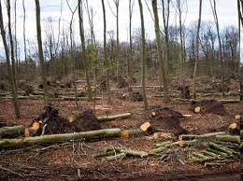
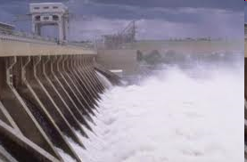
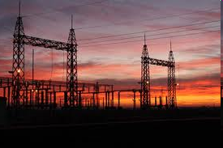
Za jednu tonu papira potrebno je…
Posjeći 12 stabala
240 000 litara vode
4700 kwh električne energije

Slide 7
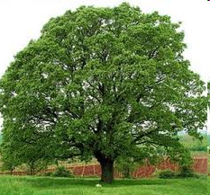
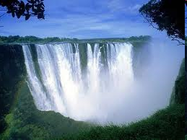
Recikliranjem štedimo dragocjene šume, vodu i energiju.
Za istu količinu papira, potrebno je:
Nijedno drvo
Samo 180 l vode
2750 kwh električne energije

Slide 8
Koliko smo uštedili u OŠ Jesenice od 2008. do 2016.
Od 2008. do 2016 smo sakupili 71 tonu papira.
Time smo očuvali:
- 864 stabla
- 17.027.220 litra vode
- 138.450 kwh električne energije.

Slide 9
Osim uštedama u struji i vodi, radnoj snazi , očuvanju šuma pridonijeli smo i smanjenju gladi u svijetu gdje svako tri sekunde umire jedno dijete.
Naime od samog početka školovali smo jedno dijete u nerazvijenim zemljama preko udruge Zdenac, zatim dvoje, a posljednjih četiri do pet godina i troje djece.
Njihovo školovanje podrazumijeva i jedan obrok dnevno što je jako važno da bi preživjeli.

Slide 10
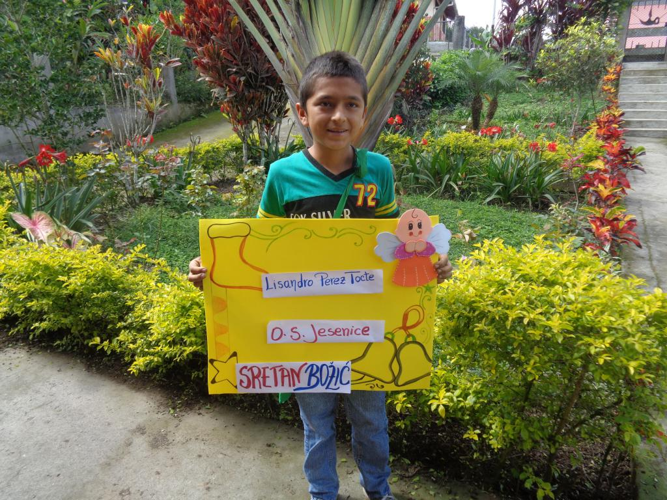
Lisandro
iLLLLLLLLLLLL

Slide 11
HVALA NA POZORNOSTI! Igor Skopljak V b

